Slide 1


נסיעת מב"ל לאירופה 18-22.03.18
הצגה למ' המכללות

Slide 2
לו"ז מתוכנן
יום | ראשון 18.03 | שני 19.03 | שלישי 20.03 | רביעי 21.03 | חמישי 22.03 | שישי 23.03 | שבת 24.03 | ראשון 25.03 | שני 26.03
בוקר | 06:15-10:30 טיסת אל-על 337 לאמסטרדם | יום נאט"ו | יום האיחוד האירופי | פגישות: שגריר ונ.צ משרד הקנצלרית | פגישה: ר' אבט"ם סיור ברייכסטאג | 04:10 נחיתה בישראל |  |  | 11:00-16:05 המראה טיסת אל על 2372 מברלין לישראל
צהריים | נסיעה לאתר קרבות | פאנל שגרירים CMC תדרוך נציגים מSHAPE (יחסי נאט"ו רוסיה, נאט"ו – לאן) | ביקור בפרלמנט האירופאי | פאנל בנושא הגירה ופליטים בגרמניה | ביקור במרכז המחקר SWP ופאנל
ערב | פגישות: נ.צ האג עוזר מדיני לתחום נאט"ו שגריר ישראל לנאט"ו וא"א |  | 18:35 – 19:50 טיסה מבריסל לברלין | סיור במוזיאון הטופוגרפיה של הטרור וסיור רגלי בעיר | שיחת סיכום 22:00 – 04:10 המראה טיסת אל על 2374 מברלין לישראל

Slide 3
יום ראשון 18.03.18
שעה | פעילות | הערות
06:15 | המראה מישראל | טיסה LY337
10:30 | נחיתה באמסטרדם | Schiphol
10:30-11:30 | התארגנות בשדה
11:30-15:00 | נסיעה מאמסטרדם לאתר קרבות
 | ביקור באתר קרבות
 | נסיעה מאתר קרבות לבריסל
15:00-16:00 | התארגנות במלון | Radisson Blu Royal
16:00-17:00 | סקירה של שגריר ישראל לא"א ונאט"ו | מר רוני לשנו-יער
17:00-18:00 | תדרוך של נ.צ האג | אל"ם אריק חן
 | זמן חופשי

Slide 4
יום שני 19.03.18
שעה | פעילות | הערות
07:15-08:00 | א. בוקר | מיקום: Radisson Blu Royal
08:15-08:45 | נסיעה למרכז כנסים | מיקום: טרם נקבע
09:00-09:45 | יחסי נאט"ו עם מדינות הים התיכון והמזרח התיכון | Mr. Nicola de Santis ר' תחום מזה"ת וצפון אפריקה, החטיבה ליחסים מדיניים ומדיניות ביטחונית, NATO
09:45-10:30 | נאט"ו: אתגרים והזדמנויות | Gen Peter Pavel יו"ר הועדה הצבאית של נאט"ו
10:30-10:45 | הפסקת קפה
10:45-11:30 | סקירה - ס' מזכ"ל נאט"ו | Mrs. Rose Gottemoeller ס' מזכ"ל NATO
11:30-12:15 | יחסי נאט"ו – רוסיה | Mrs. Radoslava Stefanova ר' תחום יחסי רוסיה ואוקראינה, NATO
12:15-13:30 | הפסקת צהריים
13:30-14:15 | נאט"ו: אתגרים ביטחוניים עכשוויים | Mr. Jamie Sha ע' מזכ"ל לאיומים מתפתחים, NATO
14:15-15:00 | סקירה ר' המרכז לניהול משברים ומבצעים, SHAPE | BG Jasper Adams ר' המכרז לניהול משברים ומבצעים, SHAPE, NATO

Slide 5
יום שני 19.03.18
שעה | פעילות | הערות
15:00-15:20 | הפסקת קפה
15:20-16:15 | פאנל שגרירים
16:15-16:30 | הפסקת קפה
16:30-17:15 | סיכום
17:30-18:00 | נסיעה למלון | Radisson Blu Royal
18:00 | זמן חופשי

Slide 6
יום שלישי 20.03.18
שעה | פעילות | הערות
07:15-08:00 | א. בוקר | מיקום: Radisson Blu Royal
08:00-09:30 | מעבר למרכז כנסים | מיקום: טרם נקבע
 | תדרוכים – א.א
12:30-13:30 | א. צהריים
13:30-15:30 | ביקור בפרלמנט של האיחוד האירופי
16:00-17:30 | נסיעה לשדה התעופה
18:30 | המראה מבריסל
19:50 | נחיתה בברלין
 | נסיעה למלון | מיקום: Maritim proArte
 | ערב חופשי

Slide 7
יום רביעי 20.03.18
שעה | פעילות | הערות
07:00-08:00 | א. בוקר | מיקום: Maritim proArte
08:00-09:30 | פגישה עם שגריר גרמניה ונ.צ ברלין | מר אל"ם יואב אברג'יל
 | מעבר למשרד הקאנצלרית
10:00-11:00 | פגישה עם ר' האגף המדיני במשה"ח | Mr. Andreas Michaelis ר' האגף המדיני במשה"ח
11:00-12:00 | פגישה עם הסמנכ"ל למדיניות חוץ, ביטחון ופיתוח במשרד הקנצלרית | Mr. Joachim Bertele הסמנכ"ל למדיניות חוץ, ביטחון ופיתוח במשרד הקנצלרית
 | מעבר חזרה למלון
12:30-13:30 | א. צהריים
13:30-15:30 | פאנל בנושא פליטים והגירה בגרמניה – השלכות | אלדד בק ואנטה כהנא
16:00-17:30 | ביקור במוזיאון הטופוגרפיה של הטרור
17:30 | התחלת סיור רגלי – אנטרטת השואה, שער ברנדנבורג

Slide 8
יום חמישי 22.03.18
שעה | פעילות | הערות
07:00-08:00 | א. בוקר | מיקום: Maritim proArte
08:30-09:30 | פגישה עם ר' אבט"ם | Dr. Geza Andreas von Geyr ר' אבט"ם
10:00-12:00 | סיור ברייכסטאג
12:30-13:30 | ארוחת צהריים | מסעדה
 | מעבר למכון מחקר SWP
13:30-17:00 | פאנלים ב-SWP
17:00-18:00 | שיחת סיכום
19:00 | נסיעה לשדה התעופה
22:00 | המראה לישראל | שדה התעופה SXF טיסה LY 2374

Slide 9
יום שישי 23.03.18
שעה | פעילות | הערות
04:10 | נחיתה בישראל | טיסה LY 2374
יום שני 26.03.18
שעה | פעילות | הערות
11:00 | המראה מברלין | שדה התעופה SXF טיסה LY 2372
16:05 | נחיתה בישראל

Slide 10
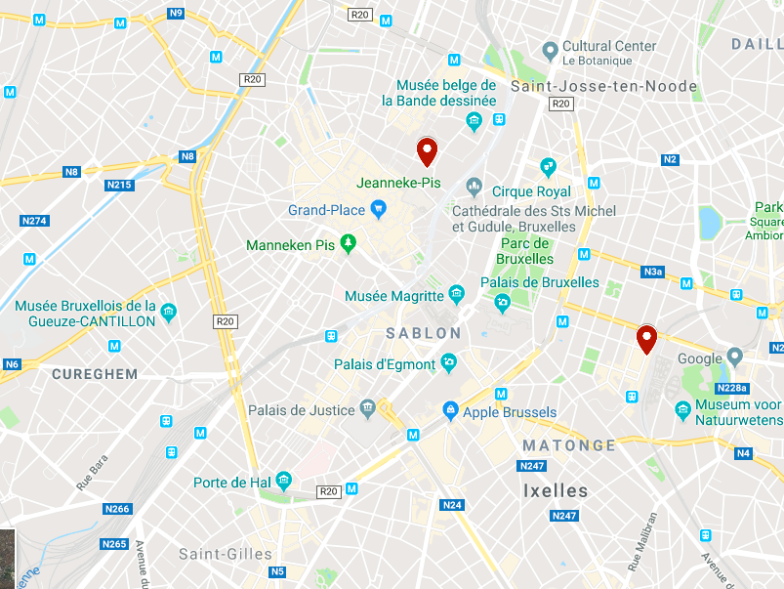
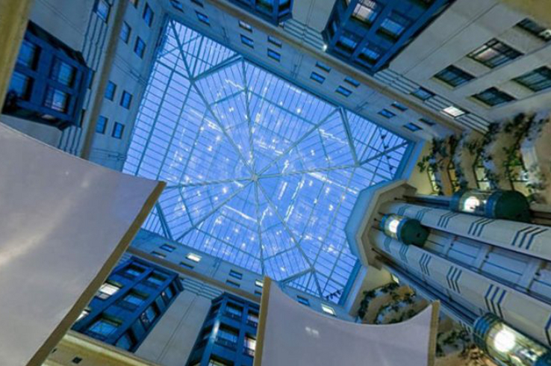
מנהלות
בריסל
בית מלון: Radisson Blu Royal
  כתובת: Wolvengracht 47, 1000 Brussel, Belgium
  צמוד לכיכר המרכזית ולאתרי התיירות
Radisson Blu
הפרלמנט של הא"א

Slide 11
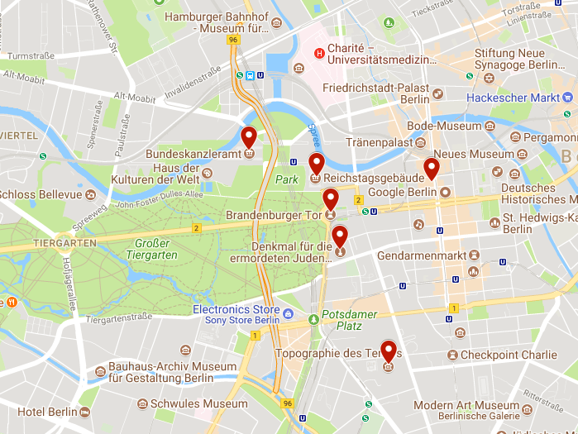

מנהלות
ברלין
בית מלון: Maritim proArte
  כתובת: Friedrichstrabe 151, 10117 Berlin, Germany
  צמוד לכיכר המרכזית ולאתרי התיירות
משרד הקנצלרית
הרייכסטאג
Maritim proArte
שער ברנדנבורג
אנדרטת השואה
הטופוגרפיה של הטרור

Slide 12
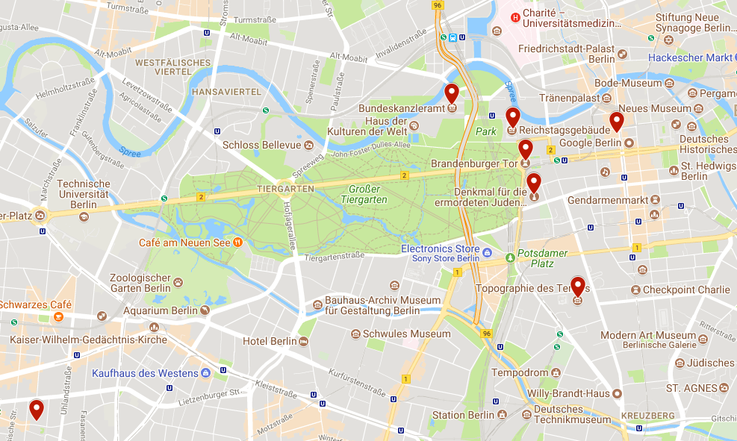
Maritim proArte
מנהלות
ברלין
משרד הקנצלרית
הרייכסטאג
Maritim proArte
שער ברנדנבורג
אנדרטת השואה
הטופוגרפיה של הטרור
SWP

Slide 13
Maritim proArte
מנהלות
לו"ז טיסות אלוף
תאריך | שעה | טיסה | שדה תעופה
20.03.18 | 17:20-20:55 | LY2373 ישראל לברלין | נתב"ג (טרמינל 1) - Schoenefeld
22.03.18-23.03.18 | 22:00-04:10 | LY2374 ברלין לישראל | Schoenefeld – נתב"ג (טרמינל 3)

Slide 14
Maritim proArte
מנהלות
פעילות | עלות | הערות
טיסה חזרה לישראל | 30*50 איש =1,500 יורו | 6,574.56 ₪
טיסה – בריסל – ישראל | 370$*50 איש = 18,500$ (14,871.78 יורו) | 65,266.15 ₪
אוטובוס (ברלין) | 2,600 יורו | 11,395.91 ₪
ראוטר חיצוני לאוטובוס (תשתית WIFI) | 150 יורו | 657.45 ₪
מלון ברלין | 131*13 חדרי יחיד = 1,703 יורו 158*20 חדרים זוגיים = 3,160 יורו סה"כ 4,863 יורו | 21,314.74 ₪
מסעדות | טרם הועבר
ארוחות חב"ד | טרם הועבר
הוצאות קטנות | טרם הועבר
סה"כ

Slide 15
Maritim proArte
להחלטה

Slide 16
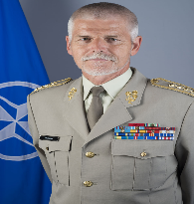
קו"ח- גנרל (****) פטר פאבל
החל את תפקידו הנוכחי ב-26/06/15
2015- נוכחי | יו"ר הועדה הצבאית של נאט"ו
2012-2015 | רמטכ"ל צבא צ'כיה
2011-2012 | ס' רמטכ"ל צבא צ'כיה
2007-2009 | ס' צבאי לר' המשלחת הצ'כית לא"א, בלגיה
2006-2007 | ס' ר' חטיבת המבצעים במשרד ההגנה הצ'כי ור' ענף המבצעים
2003-2005 | ס' מ' הכוחות המשולבים הצ'כים
2003 | נציג צבא צ'כיה בCENTCOM-
2002-2003 | מ' כו"ם, צ'כיה
2002 | סמח"ט חיל הרגלים ממוכן, צ'כיה
1999-2002 | רל"ש J3, כוח נאט"ו לאפגניסטן (RC North) , הולנד
1997-1999 | מ' גדוד כו"ם, צ'כיה
1996-1997 | רל"ש ר' אגף המודיעין, צ'כיה
1994-1996 | קמ"ן, צ'כיה
1993-1994 | ס' נספח הגנה ואוויר של צ'כיה, בלגיה
1991-1993 | קמ"ן, צ'כיה
1985-1991 | מ"פ איסוף, גדס"ר צנחנים
1983-1985 | מ"מ איסוף, פלוגת צנחנים, צ'כיה
פרטים אישיים:
נשוי לאווה + 2 ילדים
נולד בשנת ב-1 בנובמבר 1961
דובר אנגלית, צרפתית ורוסית
תחביבים: טיולים, נסיעה על אופנוע, תחומי עניין: צילום וספרות

